Slide 1
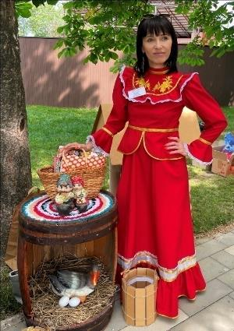
«Мастер-класс» для педагогов
Тема:
«Мнемотехника шаг за шагом»
Пархомова
Надежда Анатольевна воспитатель
МБДОУ детского сада
№8 «Звёздочка»

Slide 3
Продолжи фразу:
«Каждый охотник желает знать…..
Биссектриса — это крыса бегает по углам и…
Брить, стелить, смотреть, обидеть,
Слышать, видеть, ненавидеть….
«Иван Родил Девчонку….

Slide 4
И это тоже мнемотехника!

Slide 5
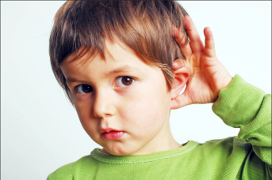
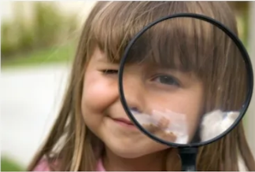
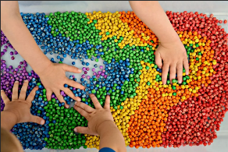
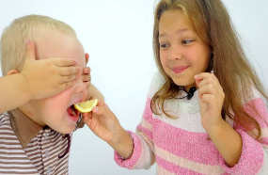
Виды восприятия:
слуховое
зрительное
тактильное
обонятельное
вкусовое

Slide 39
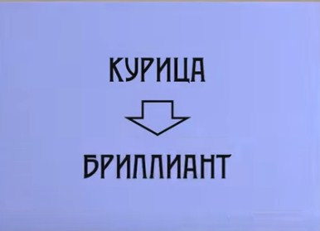

Slide 44
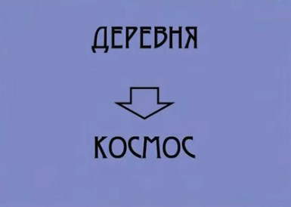

Slide 45
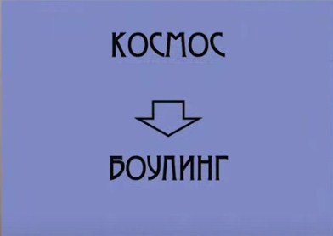

Slide 46
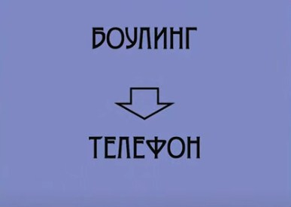

Slide 47
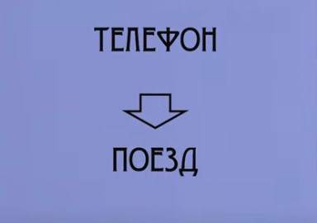

Slide 48
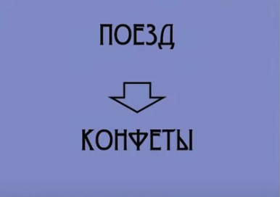

Slide 66
Давайте с вами дружить
и сотрудничать,
до новых встреч!

